Slide 1

37-4
These materials are by the Kongki Ka Project and are made available to you under the terms of the Creative Commons Attribution ShareAlike license 4.0.
You have permission to share and redistribute these materials in any format and to make reasonable revisions and adaptations of this translation, provided that:
You include the above licence and source information.
If you redistribute these materials or create derivatives, you must distribute your contributions under the same license as the original.
Nepali text is from Nepali Holy Bible: Easy-to-Read Version
All rights reserved.
© 2004 Bible League International

Slide 2
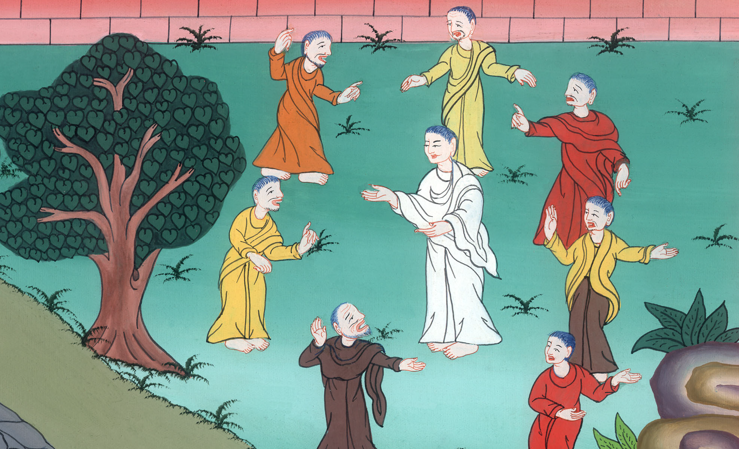
मलाई पठाउनुहुने मेरो बुबा
यूहन्ना 8:19-59
This work is licensed under a Creative Commons Attribution-ShareAlike 4.0 International License

Slide 3
मलाई पठाउनुहुने मेरो बुबा
यूहन्ना 8:19-59

Slide 4
मलाई पठाउनुहुने मेरो बुबा
यूहन्ना 8:19-59
This work is licensed under a Creative Commons Attribution-ShareAlike 4.0 International License

Slide 5
यूहन्ना 8:19 मानिसहरूले सोधे, “तपाईंको पिता कहाँ छ?”येशूले जवाफमा भन्नुभयो, “तिमीहरूले मलाई अथवा मेरो पितालाई चिन्दैनौ। यदि तिमीहरूले मलाई चिन्दछौ भने, तिमीहरूले मेरो पितालाई पनि चिन्दछौ।

Slide 6
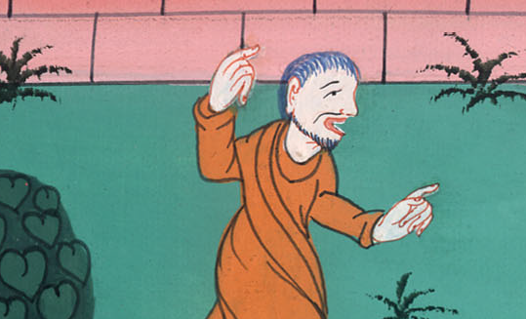
यूहन्ना 8:19

Slide 7
23 तर येशूले ती यहूदीहरूलाई भन्नुभयो, “तिमीहरू यहाँ तलबाट आएका हौ। तर माथिबाट आएको हुँ। तिमीहरू यस संसारका हौ, तर म यस संसारको होइन।

Slide 8
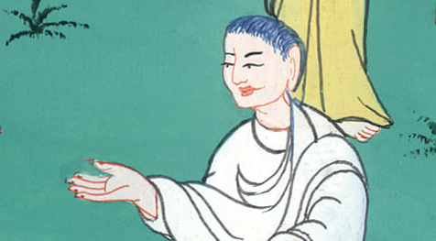
यूहन्ना 8:23

Slide 9
24 मैले भनिसकें तिमीहरू आफ्नै पापहरूमा मर्नेछौ। हो, तिमीहरू आफ्नै पापहरूमा मर्नेछौ, यदि तिमीहरूले मलाई म उही हो भनेर विश्वास गरेनौ भने।”

Slide 10
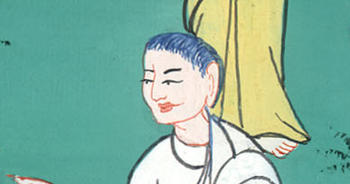
यूहन्ना 8:24

Slide 11
25 यहूदीहरूले सोधे, “तब तिमी को हौ?”येशूले जवाफ दिनुभयो, “शुरुदेखि नै मैले तिमीहरूलाई जे भनिरहेछु म त्यही हुँ। 27 येशू कुन विषयमा कुरा गरिरहेछन् भनेर मानिसहरूले बुझ्दैनन्। येशूले तिनीहरूलाई पिताको विषयमा भनिरहनु भएको थियो।

Slide 12
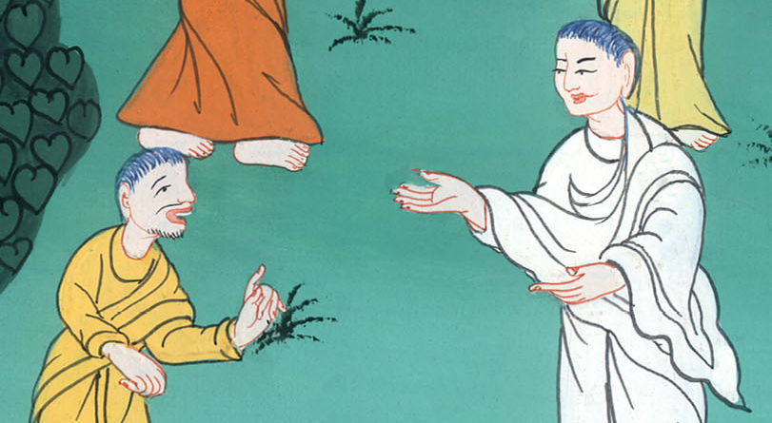
यूहन्ना 8:25,27

Slide 13
29 परमेश्वर जसले मलाई पठाउनु भयो उहाँ मसंग हुनुहुन्छ। म सधैं त्यही कुरा गर्दछु जसले उहाँलाई खुशी दिँदछ। यसैले उहाँले मात्र मलाई एकलै छोडनु भएन।” 30 जब येशूले यी कुराहरू गरिरहनु भएको थियो, धेरौ मानिसहरूले उहाँलाई विश्वास गरे।

Slide 14
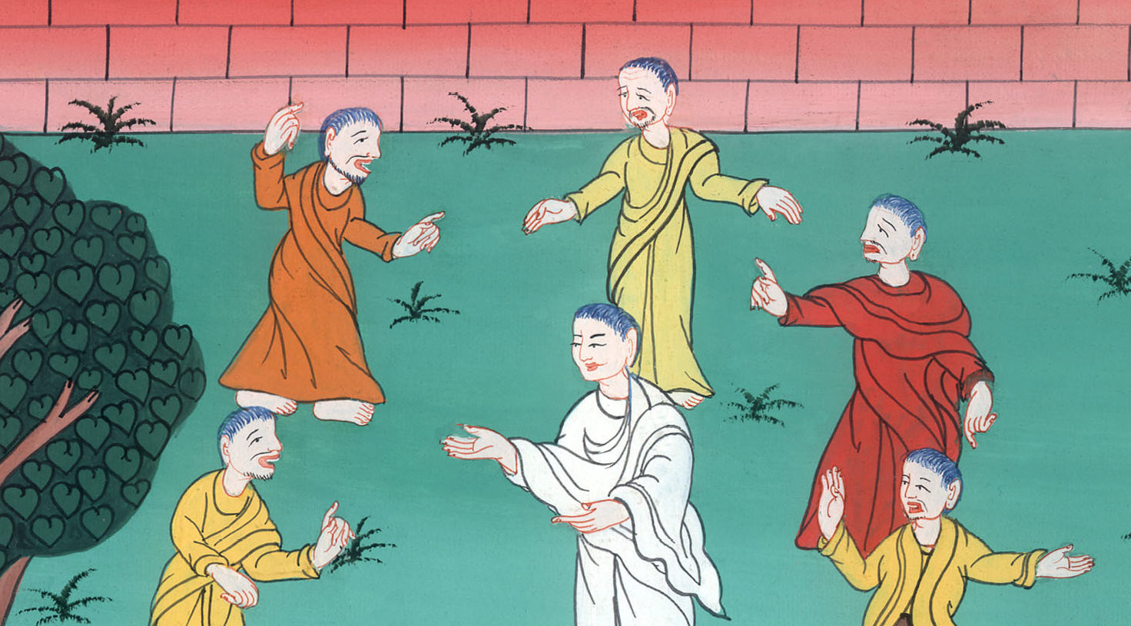
यूहन्ना 8:29,30

Slide 15
31 तब येशूले भन्नुभयो कि यहूदीहरू जसले उहाँमाथि विश्वास गरे, “यदि तिमीहरूले लगातार मेरो शिक्षाहरू पालन गरिरह्यौ भने तिमीहरू साँच्चै मेरो चेलाहरू हौ। 32 तब मात्र तिमीहरूले सत्य जान्नेछौ। अनि सत्यले तिमीहरूलाई मुक्ति गराउनेछ।”

Slide 16
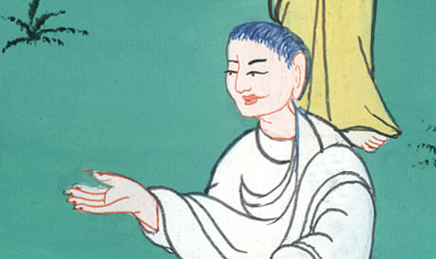
यूहन्ना 8:31,32

Slide 17
33 यहूदीहरूले जवाफ दिए, “हामी अब्राहामका सन्तान हौ। अनि हामी कहिल्यै कसैको दास भएका छैनौ। तब किन भन्छौ, ‘तिमीहरू’, स्वतन्त्र हुनेछौ?”

Slide 18
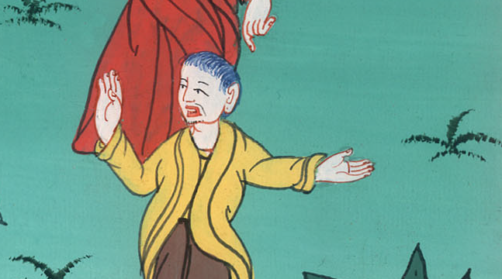
यूहन्ना 8:33

Slide 19
34 येशूले जवाफ दिनुभयो, “म साँचो भन्दछु। प्रत्येक मानिस जसले लगातार पाप गर्छ ऊ पापको दास हो। पाप उसको मालिक हो।

Slide 20
यूहन्ना 8:34

Slide 21
35 दास सदैव मालिकको परिवारसंग बस्दैन। तर छोरो सधैं परिवारसंग बस्छ। 36 यसर्थ जब पुत्रले तिमीहरूलाई स्वतन्त्र पार्दछ, तब तिमीहरू सत्यरूपमा स्वतन्त्र हुनेछौ।

Slide 22
यूहन्ना 8:35,36

Slide 23
42 येशूले ती यहूदीहरूलाई भन्नुभयो, “यदि परमेश्वर साँच्चै तिमीहरूका पिता भएको भए तिमीहरूले मलाई प्रेम गर्ने थियौ। म परमेश्वरबाटै आएको हुँ, र म यहाँ छु। म आफ्नै अधिकारबाट आएको होइन। परमेश्वरले मलाई पठाउनु भयो।

Slide 24
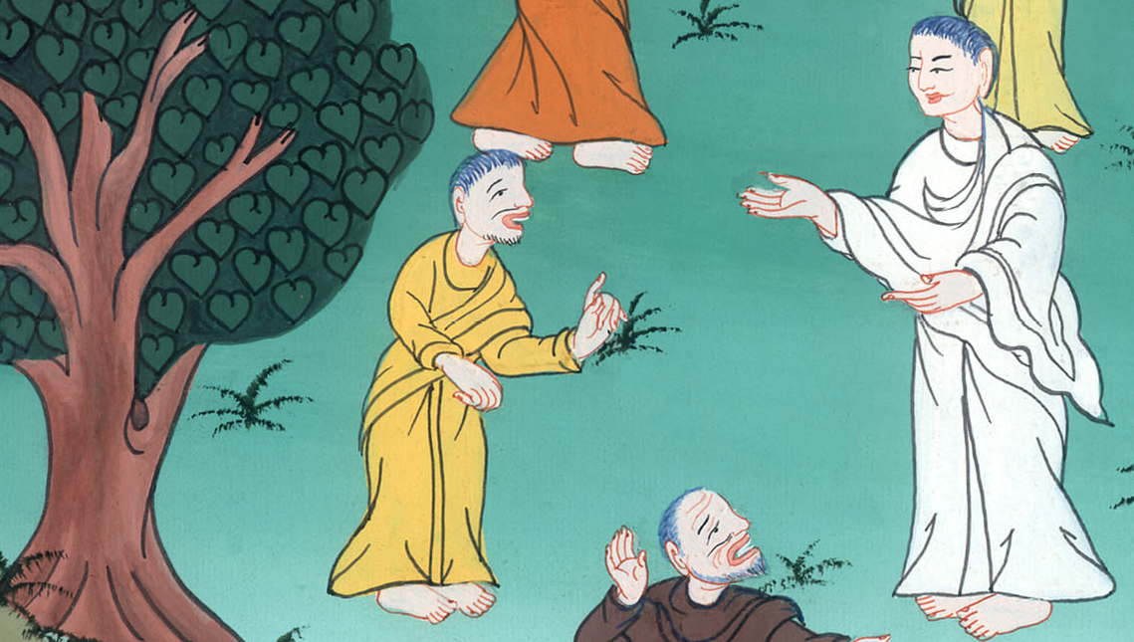
यूहन्ना 8:42

Slide 25
47 जो परमेश्वरको हो उसले परमेश्वरले भन्नु भएका कुरा मान्दछ। तर तिमीहरू परमेश्वरले जे भन्नु हुन्छ त्यो स्वीकार्दैनौ, किनभने तिमीहरू परमेश्वरका होइनौ।”

Slide 26
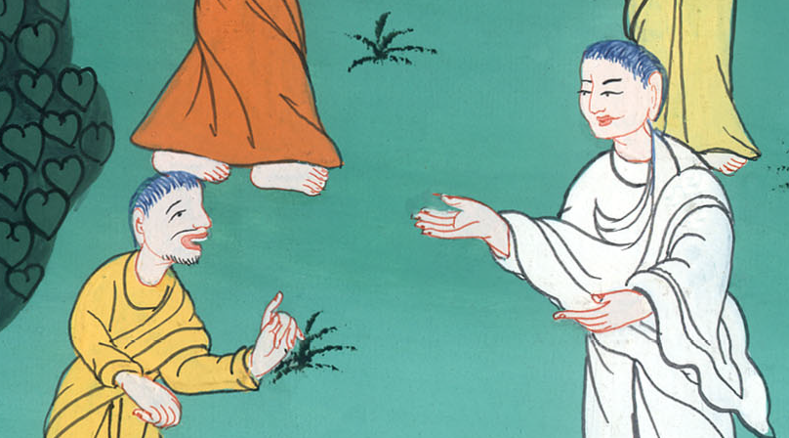
यूहन्ना 8:47

Slide 27
51 म साँचो भन्छु। यदि कुनै मानिसले मेरो वचन पालन गर्छ भने, त्यो मानिस कहिल्यै मर्ने छैन।”

Slide 28
यूहन्ना 8:51

Slide 29
52 यहूदीहरूले येशूलाई भने, “अब हामी पक्का भयौं कि तिमीभित्र भूतात्मा छ अनि अगमवक्ताहरू अनि अब्राहाम पनि मरे। तर तिमी भन्छौ, ‘जुन मानिसले तिम्रो वचन पालन गर्दछ ऊ कहिल्यै मर्ने छैन।’

Slide 30
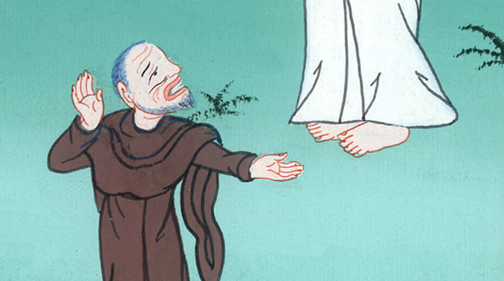
यूहन्ना 8:52

Slide 31
53 के तिमी आफैलाई हाम्रा पिता अब्राहामभन्दा महान सोच्छौ? अब्राहाम मरे। अनि अगमवक्ताहरू पनि मरे। तिमी आफूलाई के सम्झन्छौ?”

Slide 32
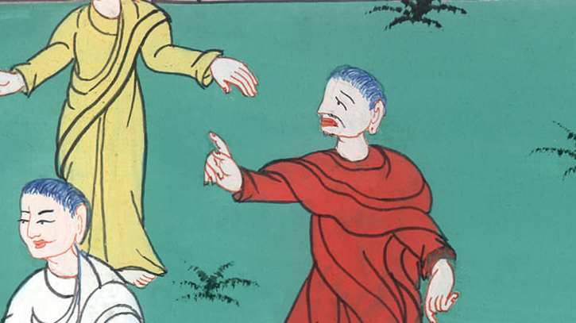
यूहन्ना 8:53

Slide 33
58 येशूले उत्तर दिनुभयो, “म तिमीलाई साँचो भन्छु। अब्राहाम जन्मनु अघि म छु।”

Slide 34
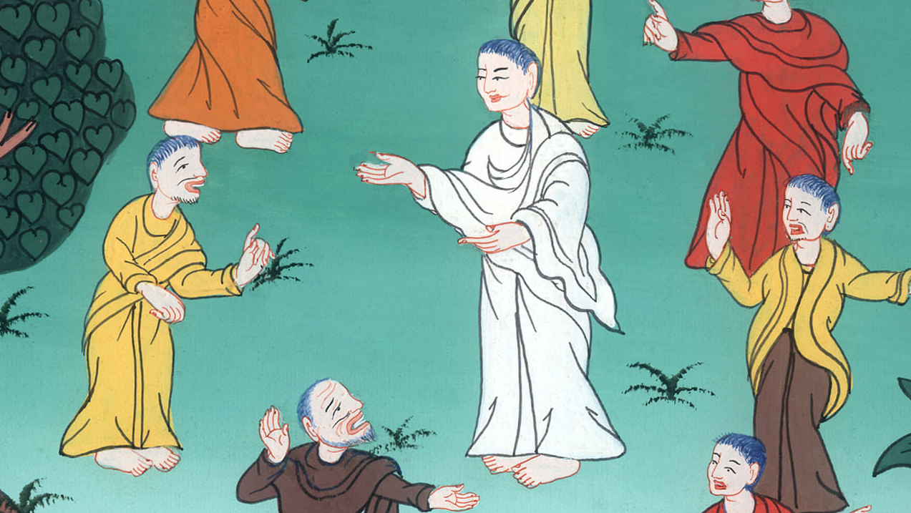
यूहन्ना 8:58

Slide 35
59 जब येशूले त्यसो भने, मानिसहरूले उहाँमाथि ढंङ्गाहरू टिपेर हाने। तर येशू लुक्नु भयो र मन्दिर छाडेर जानुभयो।

Slide 36
यूहन्ना 8:59

